Slide 1
_____________________________________ Filtragem de sinal sonoro e Extração de características estatísticas _____________________________________
Ana Karolina
Antônio Matheus
Luana Carla
Marcus lOUZEIRO
Kemberlly Rocha

Slide 2
Filtragem
Separação de fontes de sinais é uma área de interesse do processamento digital de sinais, na qual vários sinais são misturados em um único sinal e o objetivo é recuperar os sinais originais a partir do sinal combinado;

Slide 3
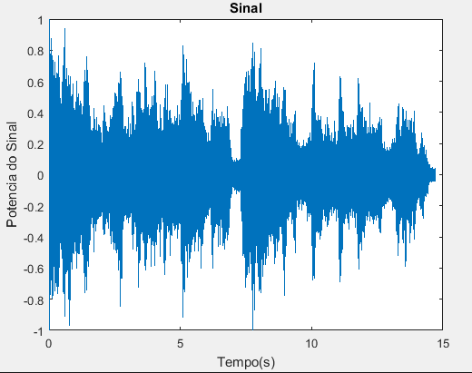

Slide 4
Extração de Características Estatísticas
A filtragem de características estatísticas consiste em fazer a coleta do recurso, no caso o áudio, seja ele contaminado com ruídos ou não, aplica-lo no filtro;
Nesse caso utilizaremos o filtro (FIR);

Slide 5

Extração de Características Estatísticas
Possui saída pela fórmula:
$y\left(n\right)=\sum_{i=0}^{P}{h_{i}x (n−1)}$
Onde
P é a ordem do filtro
x(n) o sinal de entrada
y(n) o sinal de saída
h_{i} são os coeficientes do filtro

Slide 6
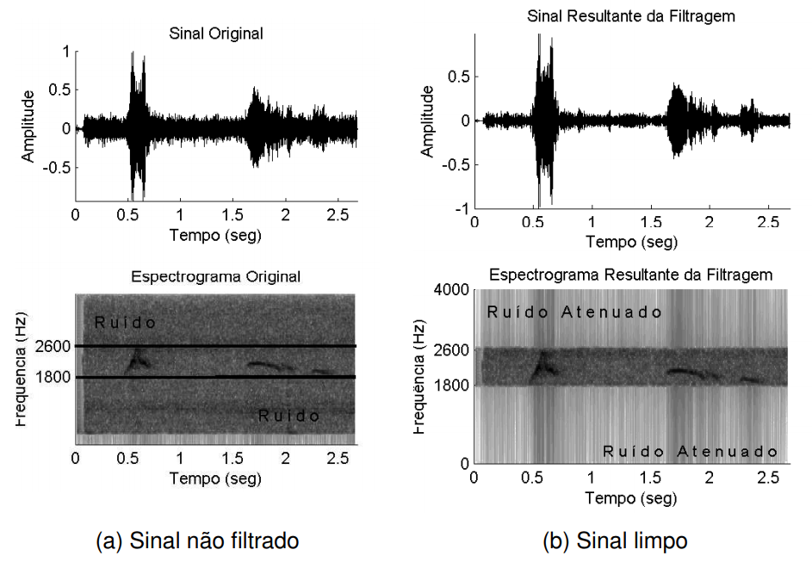
Extração de Características Estatísticas

Slide 7
FIM! MUITO OBRIGADO!

